Slide 1

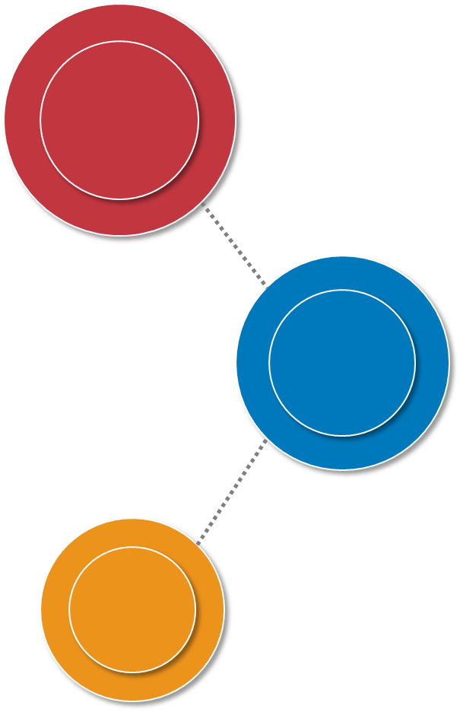

CJ제일제당 BIO IT 2021 상반기 신입 입사지원
전문성 면접 발표자료
서울대학교
협동과정 생물정보학 석사과정
김주완

Slide 2



목차
지원자 경력 소개
현재 진행 중인 연구 내용 소개
Scientific background
학력사항
컴퓨터 활용 능력
학술대회 및 논문
연구의 배경
연구 파이프라인 구축
연구 결과
결과의 해석
진행 상황
이수과목 소개
분석역량 소개

Slide 3
목차
지원자 경력 소개
현재 진행 중인 연구 내용 소개
Scientific background
학력사항
컴퓨터 활용 능력
학술대회 및 논문
연구의 배경
연구 파이프라인 구축
연구 결과
결과의 해석
진행 상황
이수과목 소개
분석역량 소개

Slide 4






01. 지원자 경력 소개
학력사항
서울대학교 동물생명공학전공 최우수 졸업 (주전공, 2018.08)
서울대학교 생명과학부 최우수 졸업 (복수전공, 2018.08)
서울대학교 생물정보학 석사과정 중 (졸업예정, 2021.08)
컴퓨터 활용 능력
프로그래밍 언어: Python, R
OS: Linux, Windows
프로그래밍 언어 사용 빈도
80%
20%
학술대회 및 논문
포스터 발표:
(5건)
The 27th International KOGO Annual Conference, 2018.
Plant and Animal Genome conference 2019, 2019.
The 15th KOGO Winter Symposium, 2019.
G10K-VGP/EBP 2019, 2019.
Plant and Animal Genome conference 2020, 2020.
“성장하는
생물정보학자
김주완입니다.”
구두 발표:
(2건)
G10K-VGP/EBP 2019, “False gene losses and gains corrected by VGP assembly”, 2019.
Biodiversity Genomics 2020, “False gene losses and gains revealed by VGP Assemblies”, 2020.
논문:
(2편, 1편 투고)
(제 1저자, 논문 게재) Kim et al., (2021). Genetic Adaptations in Mudskipper and Tetrapod Give Insights into Their Convergent Water-to-Land Transition. Animals, 11(2), 584.
(공저자, 논문 게재 확정) Rhie, et al., (2020). Towards complete and error-free genome assemblies of all vertebrate species. bioRxiv. (제 1저자, 투고 상태) Kim et al., (2021). False gene and chromosome losses affected by assembly and sequence errors. bioRxiv.

Slide 5
목차
지원자 경력 소개
현재 진행 중인 연구 내용 소개
Scientific background
학력사항
컴퓨터 활용 능력
학술대회 및 논문
연구의 배경
연구 파이프라인 구축
연구 결과
결과의 해석
진행 상황
이수과목 소개
분석역량 소개

Slide 6
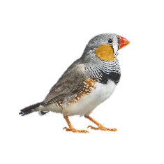




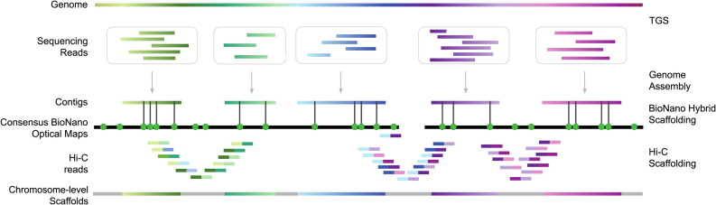
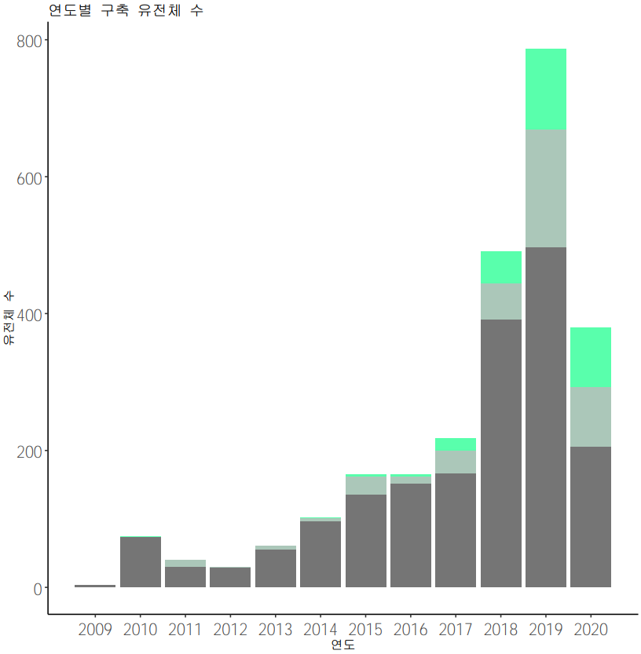
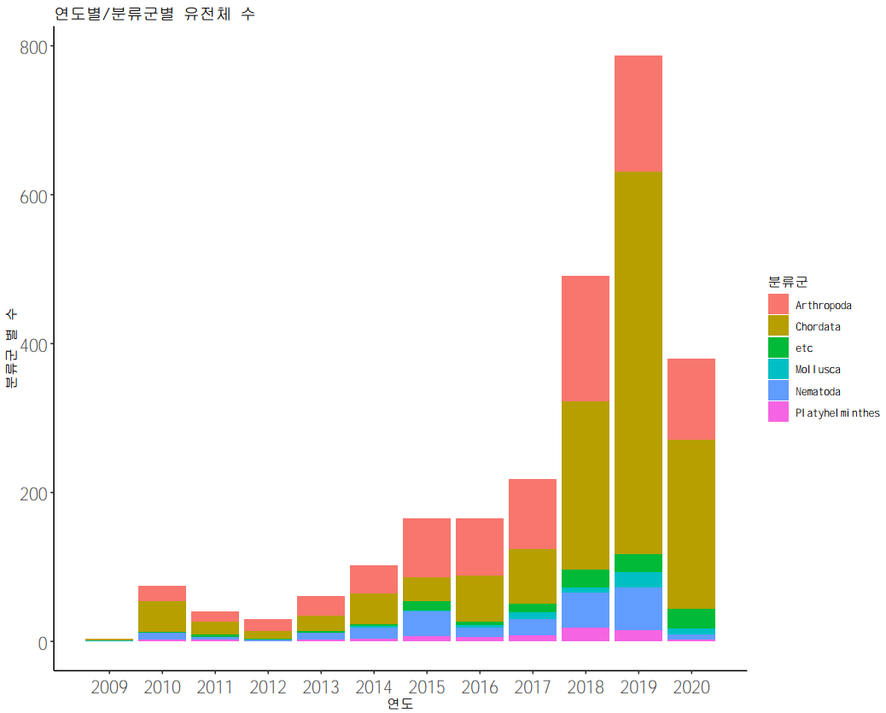
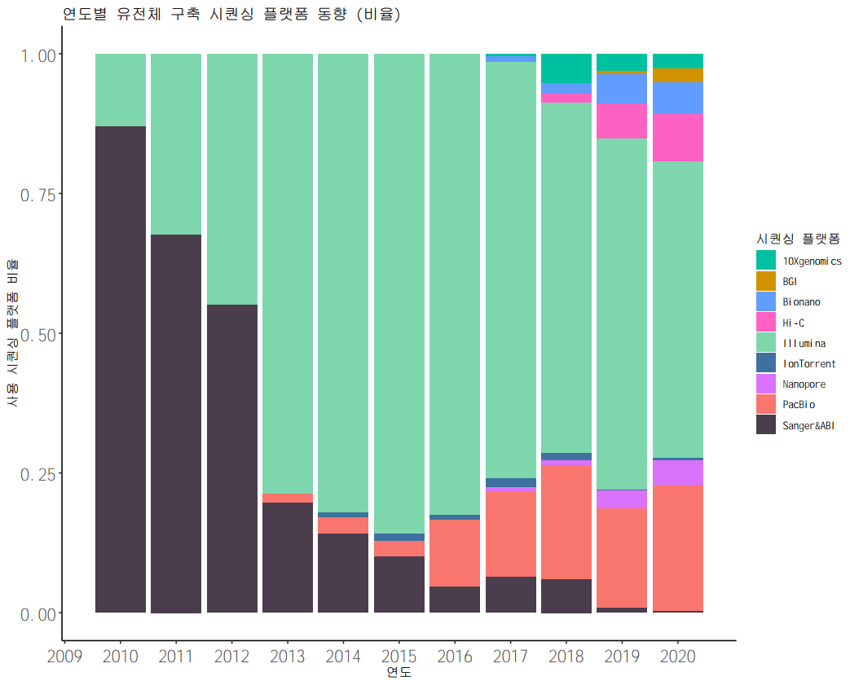
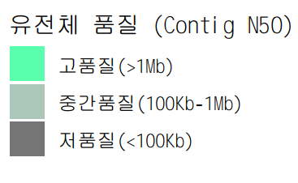



02. 현재 진행 중인 연구 내용 소개
연구의 배경 (1/3) | 참조유전체의 품질 혁신
참조유전체 (Reference genome assembly): 한 종을 대표하는 유전체 정보
최근 동향: (1) 대규모 국제적 유전체 프로젝트 다수 진행 + (2) Long-read & Long range
참조유전체 (Reference genome assembly)
유전체 구축 분야 최근 연구 동향
정의: Digital nucleic acid sequence database, assembled by scientists as a representative example of the set of genes in one idealized individual organism of a species.
(1) 대규모 국제 유전체 시퀀싱 프로젝트:
수천-수만 종 대상 고품질 유전체의 생산을 목표로 함
(2) Long-read & long-range 시퀀싱 기술의 보편화
국제 대규모 유전체 프로젝트의 예시
연도별 구축 유전체 수 및 유전체 구축 대상 분류군
유전체 구축 시퀀싱 플랫폼
고품질 참조유전체 구축 파이프라인 (modified from Giani et al., 2020)
NCBI Assembly DB 내 유전체 최근 구축 동향 분석 (2009~2020)
Giani, A. M., Gallo, G. R., Gianfranceschi, L., & Formenti, G. (2020). Long walk to genomics: History and current approaches to genome sequencing and assembly. Computational and structural biotechnology journal, 18, 9-19.

Slide 7




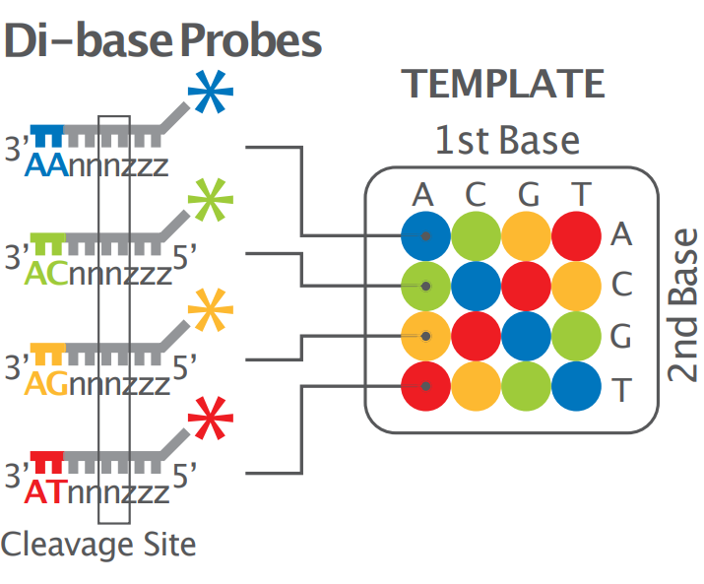
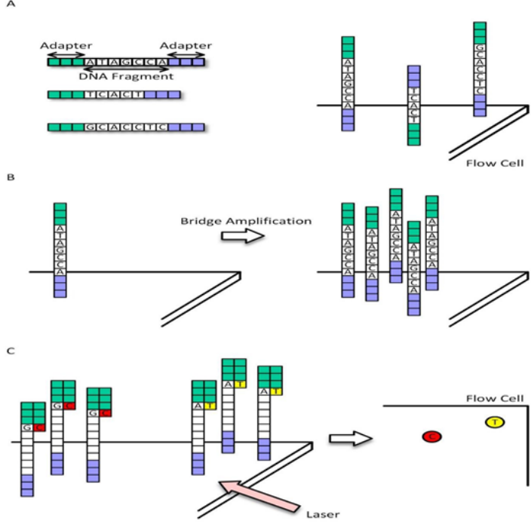
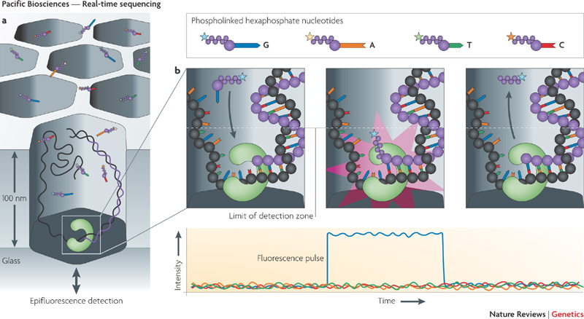
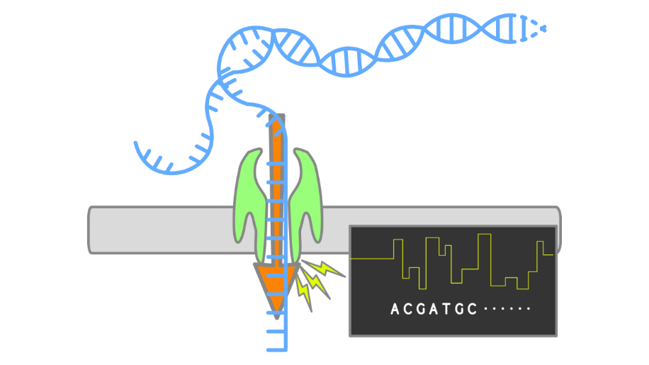





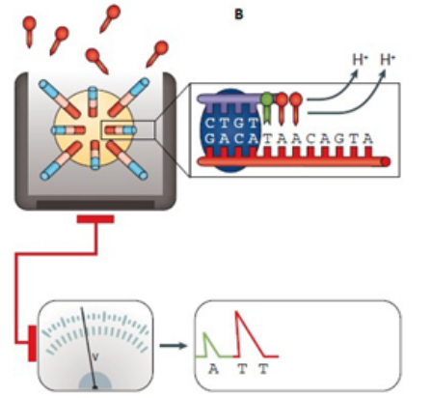
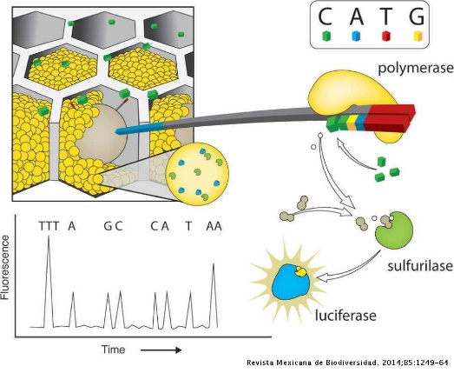
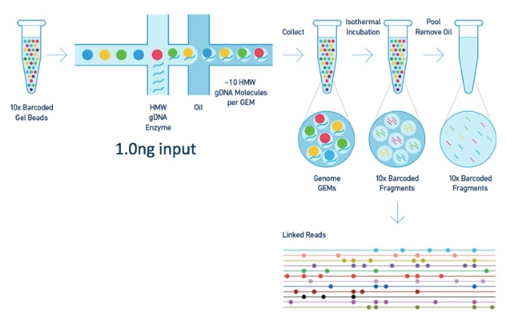
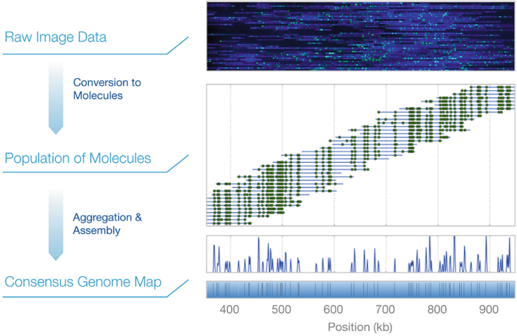
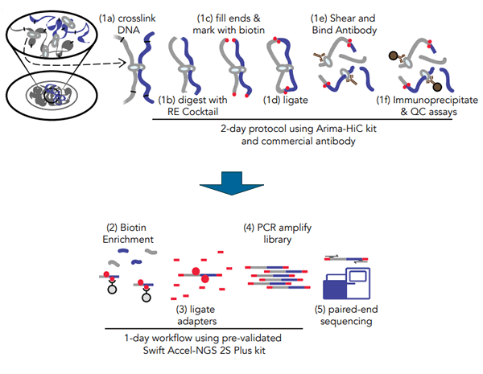
02. 현재 진행 중인 연구 내용 소개
연구의 배경 (2/3) | Long-read, long-range sequencing
기존 구축 유전체: illumina 등 짧은 read-length를 갖는 NGS 데이터 기반
최근: Long-read sequencing의 수율 및 정확도 증가, long-range sequencing 기술의 등장
Short read-length platforms
Long-read sequencing
Long-range sequencing
Kchouk, M., Gibrat, J. F., & Elloumi, M. (2017). Generations of sequencing technologies: from first to next generation. Biology and Medicine, 9(3).

Slide 8




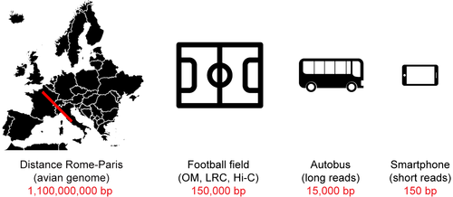
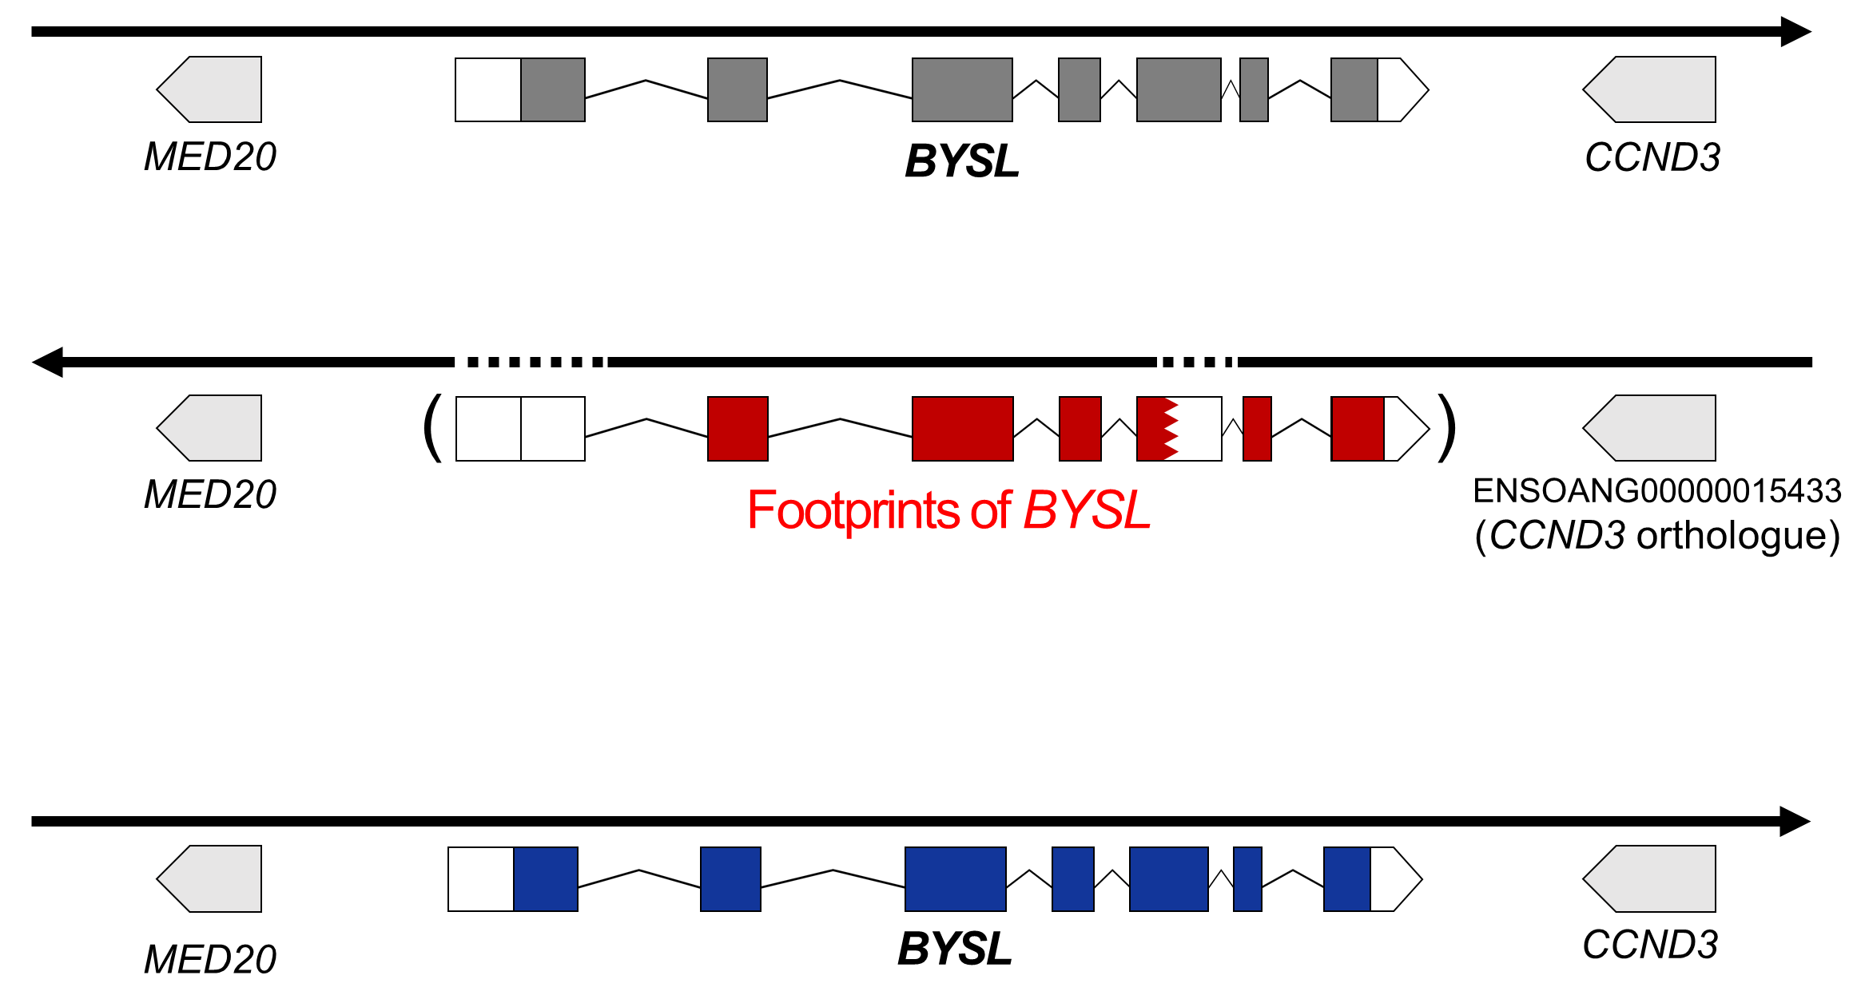
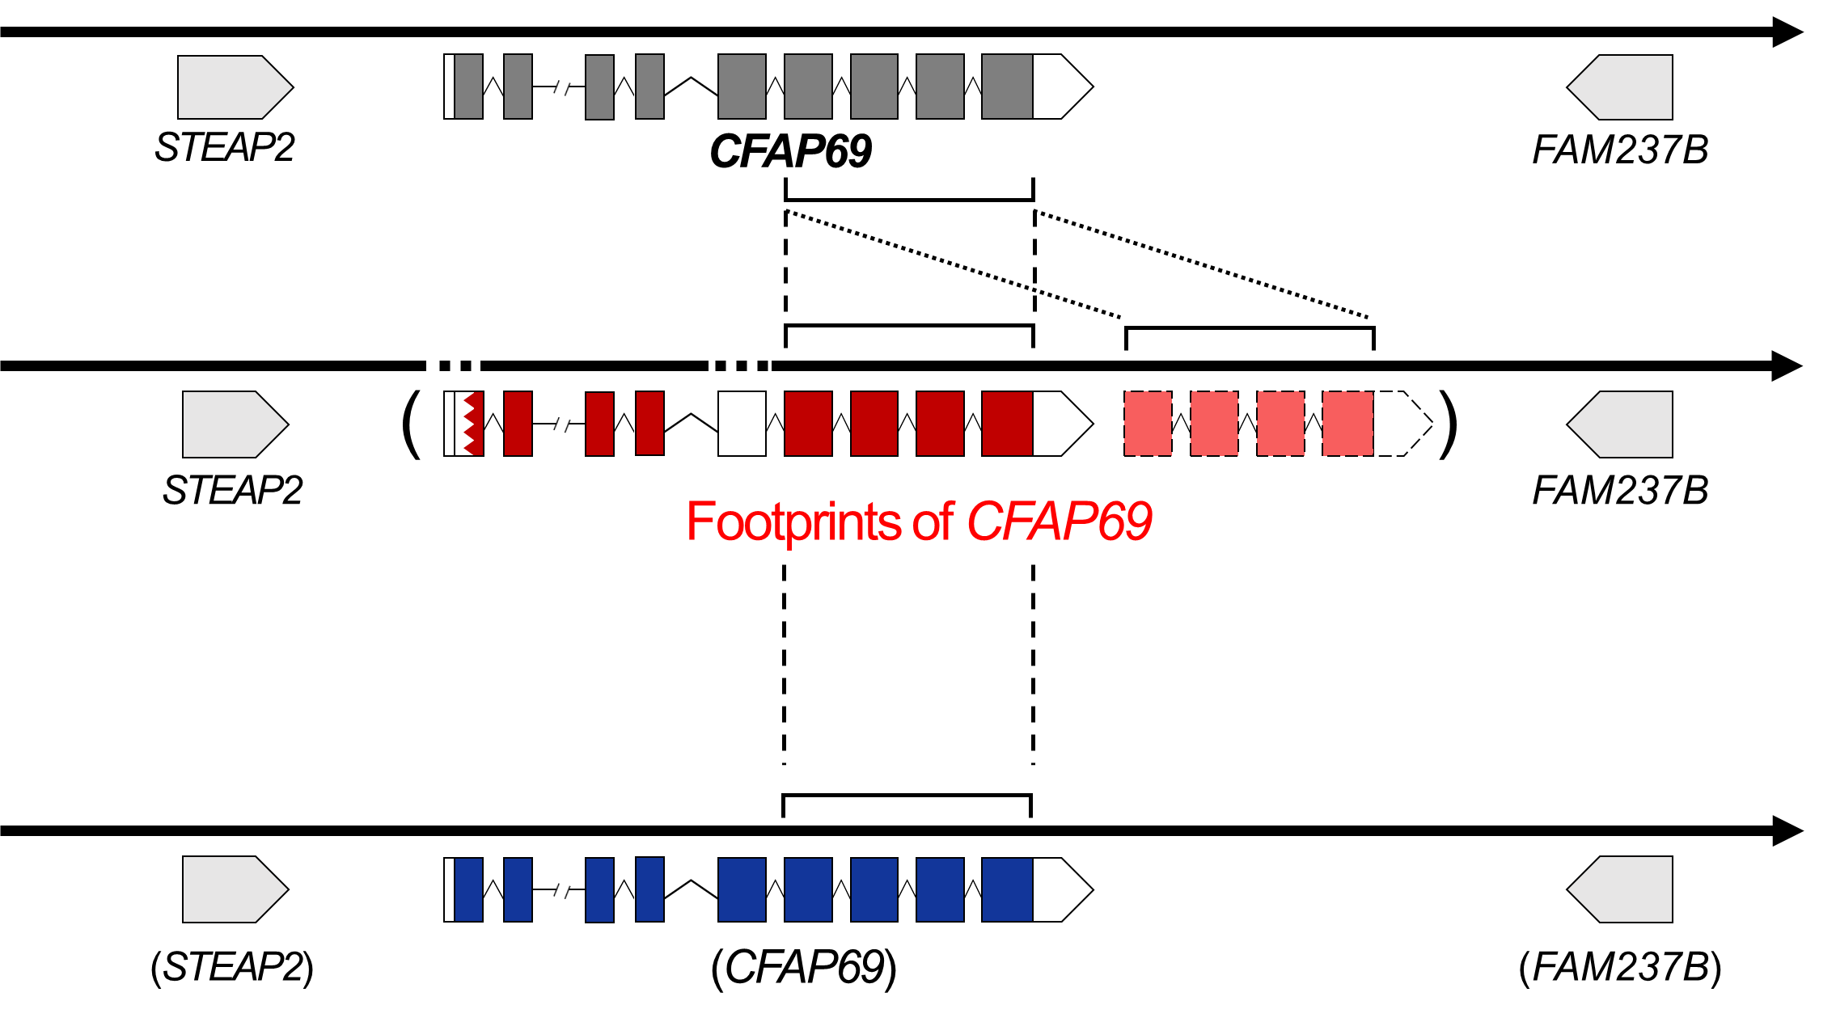
02. 현재 진행 중인 연구 내용 소개
연구의 배경 (3/3) | 고품질 유전체의 품질 개선 측정 파이프라인 부재
VGP: 전 세계 약 7만 종의 모든 척추동물의 고품질 염색체 수준 참조유전체 구축을 목표로 하는 국제 컨소시엄
기존 참조유전체 상 잘못 소실된 BUSCO (Universal Single-Copy Orthologues) 유전자 발견: VGP 유전체 해결
Vertebrate Genomes Project (VGP)
기존 참조유전체의 유전자 구조 반영 오류
목표: 모든 척추동물 종에 대한 염색체 수준, error-free 참조유전체의 구축 (2018-)
파이프라인: Long-read & long-range
대부분의 참조유전체:
짧은 read-length를 갖는 NGS 플랫폼에 기반함.
Sanger sequencing (~1 kbp), Illumina sequencing (~200 bp)
유전체 내 오류:
낮은 연속성, 서열 누락, 염기서열 정확도 문제…
Prior
Gap
NNN…NNN
VGP
품질 개선 효과: ~635배 이상 연속성 상승
Species | Assembly contiguity (contig N50, kbp)
 | VGP | Prior
Zebra finch | 11,999 | 38.6
Anna’s hummingbird | 14,522 | 26.7
Platypus | 15,147 | 11.5
Climbing perch | 7,055 | 18.8
Prior
Haplotype 1
VGP
Phasing
error
Birds
Haplotype 2
Mammal
CFAP69
How many & which types of false gene losses?
Fish
Peona, V., Weissensteiner, M. H., & Suh, A. (2018). How complete are “complete” genome assemblies?—An avian perspective.
Notes:
Then, we wondered whether we can detect false gene loss from the previous low-quality assembly if we have more complete, VGP assembly of the same species.
So in this time, we focused on the BUSCO genes lost in previous sanger assembly of platypus and zebra finch.
As BUSCO genes are defined as lineage universal single-copy orthlogues, we expected that BUSCO genes would be unlikely to be lost.
What it means is that if we can find lost BUSCO genes, then some of them would be likely to be lost because of assembly error, not because of the real gene loss.
In the platypus and zebra finch, we found some lost BUSCO genes similar to the cases found in blind animals.
After comparison with VGP assembly, the result was clear since previously lost BUSCO genes were detected in the VGP assembly.
This result not only shows the strength of VGP assembly in detecting false gene loss but also highlight the need to quantify and classify the false gene loss within previous assemblies.

Slide 9
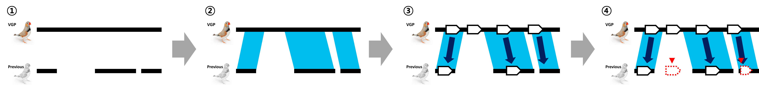
02. 현재 진행 중인 연구 내용 소개
연구 파이프라인 구축 (1/3) | 유전체 정렬 및 유전자 주석 전사
4단계의 파이프라인: 유전체 정렬, 유전자 주석 전사, Read mapping을 통한 확인, 오류 탐지 프로그램
유전체 정렬 프로그램: Cactus (Reference-free genome alignment)
유전자 주석 전사 프로그램: CAT (Annotation projection from a reference to target assemblies)
False gene loss 탐지 파이프라인 구축
Preparing input files for CAT
Annotation projection
Read mapping
Error detection
VGP
Prior
Preparing input files for CAT
VGP Assembly
VGP mapping file
Read
mapping
NCBI RefSeq
VGP
Annotation
Filtered
Annotation
Raw 10X Genomics libraries
Prior Assembly
Prior mapping file
VGP Assembly
Genome alignment (cactus)
Genome alignment
Annotation projection (CAT)
Projected
Annotation
FalseGeneLoss.py
Prior Assembly
Annotation Projection
Error
detection
Variation graph (hal2vg)
FASTA
HAL
GFF3
BAM
FASTQ
Notes:
Our classification of false gene loss is mainly based on the result generated by the program CAT, comparative annotation toolkit.
(CAT is the program to project annotation data from a reference to target assemblies based on genomic alignment done by cactus.
Even though it’s main purpose is between-species analysis, we think that CAT can be also utilized to project VGP annotation to previous assembly as well. )
So, the VGP and previous assemblies were aligned with cactus, and then CAT was used to project annotation from VGP to previous assembly.
Finally, we compared CAT and original VGP annotation in order to detect false gene loss.
Instead of using all transcripts of the VGP annotation, the longest transcript of each gene was used as a representative transcript to simplify the result.
We have analyzed 4 species, platypus, zebra finch, tiger fugu and climbing perch. VGP assembly & annotation of each species were used as a reference. For platypus and zebra finch, two previous assemblies based on sanger and pacbio were analyzed in order to check the effect of sequencing platform on the amount of false gene loss. And for fishes, Sanger assembly for fugu and illumine assembly for climbing perch were used as a target assembly.

Slide 10
02. 현재 진행 중인 연구 내용 소개
연구 파이프라인 구축 (2/3) | False gene loss (허위 유전자 소실) 유형 정의
유전자 구조 상 오류: Completely missing, missing exon, fragmented, translocation
유전자 서열 수준 오류: Frameshift, premature stop codon, splicing junction disruption, Ns in the CDS
False gene loss 유형 규명
Structure level
Sequence level
1. Completely missing
2. Missing exon
5. Frameshift
6. Premature stop codon
VGP
VGP
VGP
...ATG CAT GC...
VGP
...ATG TCA TGC…
Prior
Prior
Prior
…ATG
AT GC...
Prior
...ATG
TGA TGC…
7. Splicing junction
disruption
8. Ns in the CDS
3. Fragmented
4. Translocation
VGP
..AT
GT
CA
VGP
VGP
TG..
VGP
...ATGCATGCA...
Prior
Prior
Prior
..AT
GT
CC
TG..
Prior
…ATGNNNGCA...

Slide 11
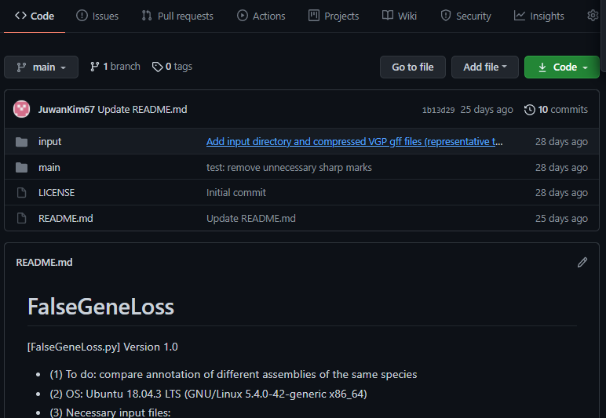
02. 현재 진행 중인 연구 내용 소개
연구 파이프라인 구축 (3/3) | FalseGeneLoss.py: False gene loss 규명 A-to-Z 파이프라인
False gene loss 규명 위한 Python 기반 프로그램: VGP 및 이전 유전자 비교를 통한 유전체 서열 오류 탐지
Input: genome, annotation, mapped reads, genome alignment …
Github link: https://github.com/JuwanKim67/FalseGeneLoss
FalseGeneLoss.py
0% coverage in genome alignment?
A gene with “spliited” tag?
VGP
Annotation
VGP DB
VGP Assembly
No
Pass
No
Yes
VGP gene
No blast hits?
Blast hits
nearby a gene?
VGP
No
No
Prior gene
Structure-level errors
Pass
Translocation
Genome
Alignment
Projected
Annotation
Prior DB
Prior Assembly
Yes
Yes
Missing exon
Fragmented
Summary modules
Entire
Gene?
Completely missing
Summary
Gene structure
Make circos
False indel
*: candidate variants
10X Genomics
read mapping
Frameshift
Frameshift*
VGP gene
CDS alignment
Ns in the
coding sequences*
Prior gene
VGP gene
Ns in the
coding sequences
Sequence-level errors
Splicing junction
disruption*
Prior gene
Splicing junction
disruption
Genome
Alignment
Premature stop codon*
Premature stop codon

Slide 12
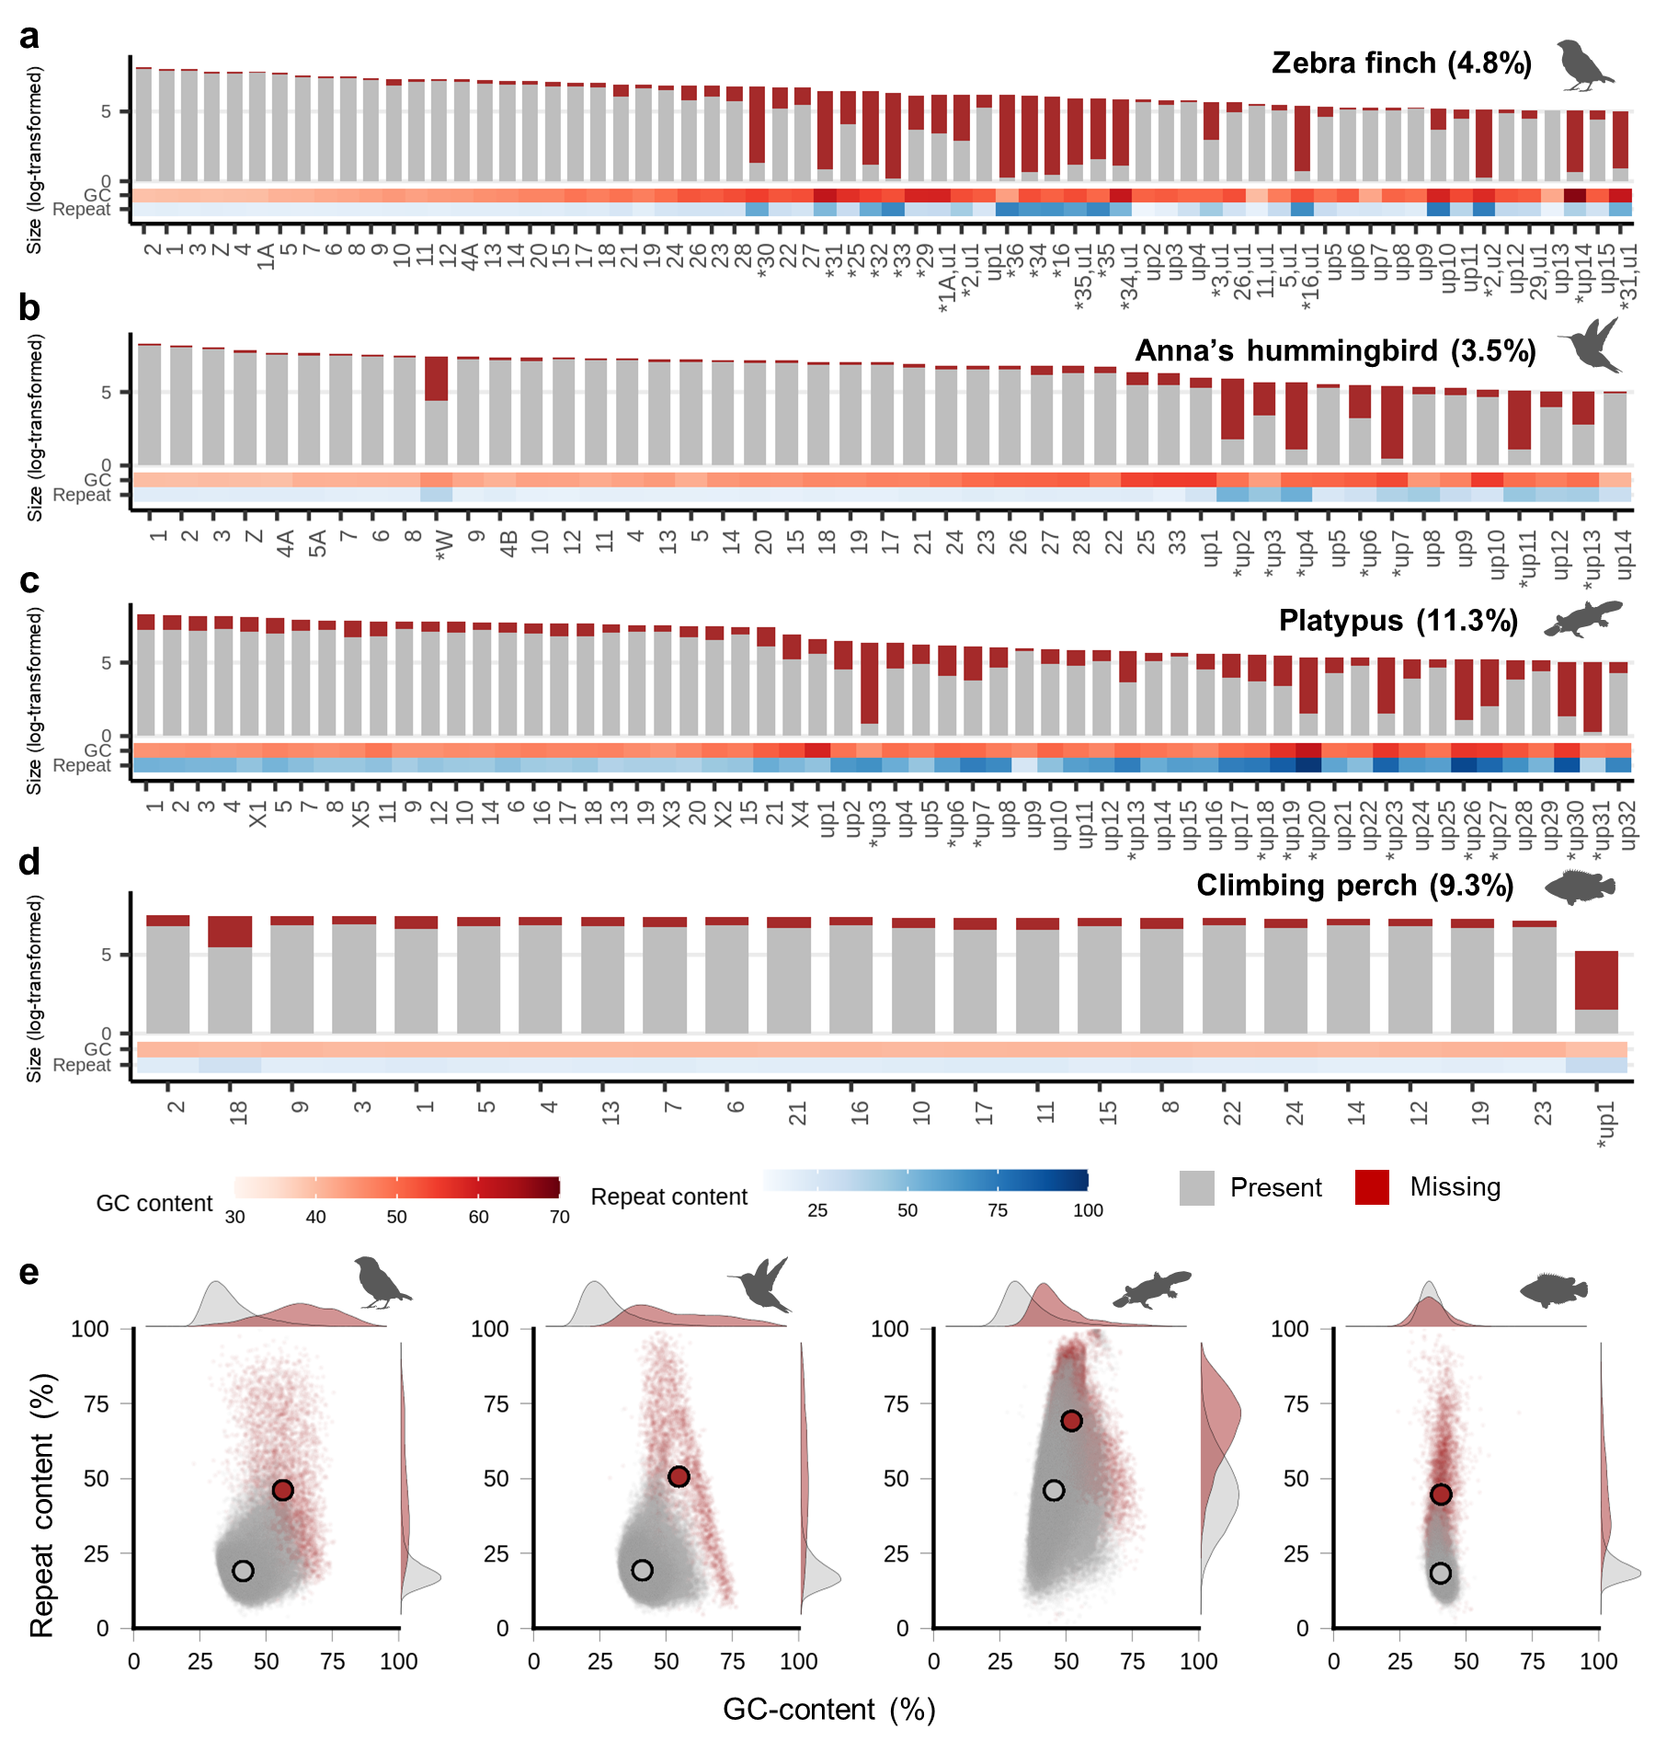
02. 현재 진행 중인 연구 내용 소개
연구 결과 (1/6) | 이전 유전체 상 소실된 GC가 풍부한 유전체 영역의 발견
이전 유전체 상 소실된 영역: 전체 유전체 영역 중 3-11%
소실된 영역의 특징: (1) 높은 GC-content 및 (2) repeat content
이전 유전체 상 소실된 영역의 양과 특징
Zebra finch & Platypus: Sanger-based
Anna’s hummingbird & Climbing perch: Illumina-based
소실된 영역의 양
전체 유전체 상 차지하는 비율: 3-11%
염색체 수준 scaffolds에서 차지하는 비율: 1.2-96.7%
(2) 소실된 영역의 GC, repeat content
Zebra finch, Anna’s hummingbird, and platypus: 이전 유전체 상에서 소실된 영역의 GC, repeat content가 그렇지 않은 영역에 비교하여 더 높음
Climbing perch: 소실된 영역과 그렇지 않은 영역의 GC-content 에 통계적으로 유의미한 차이 없음: 어류 특이적인 유전체 조성 특성 때문으로 고려
Fig. 1. Proportion, GC-content, and repeat content of missing genomic regions in prior assemblies found in VGP assemblies.

Slide 13
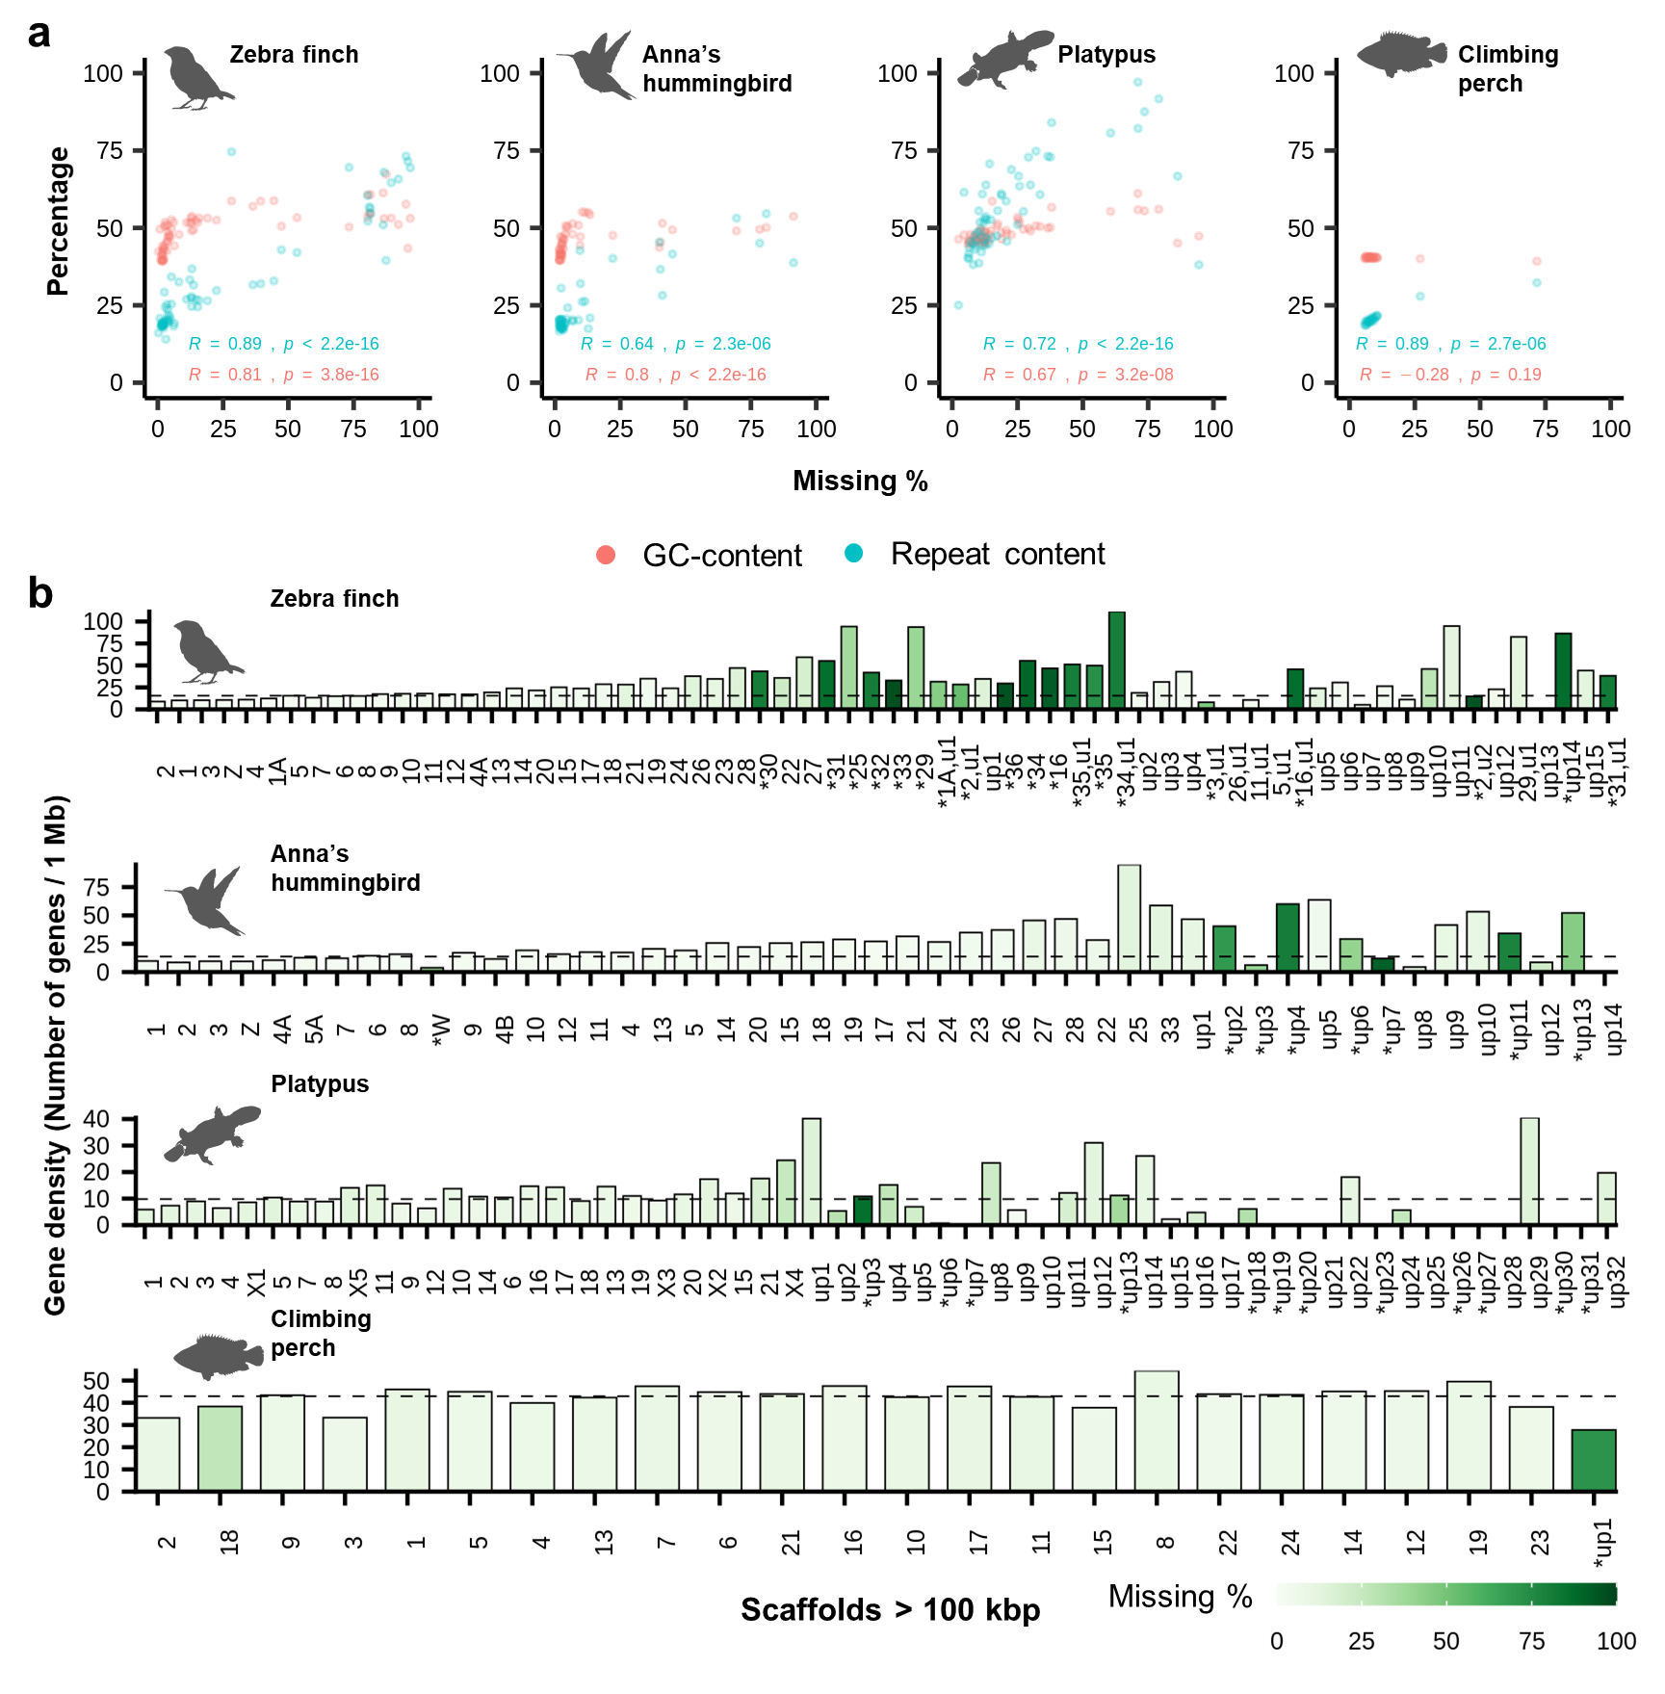
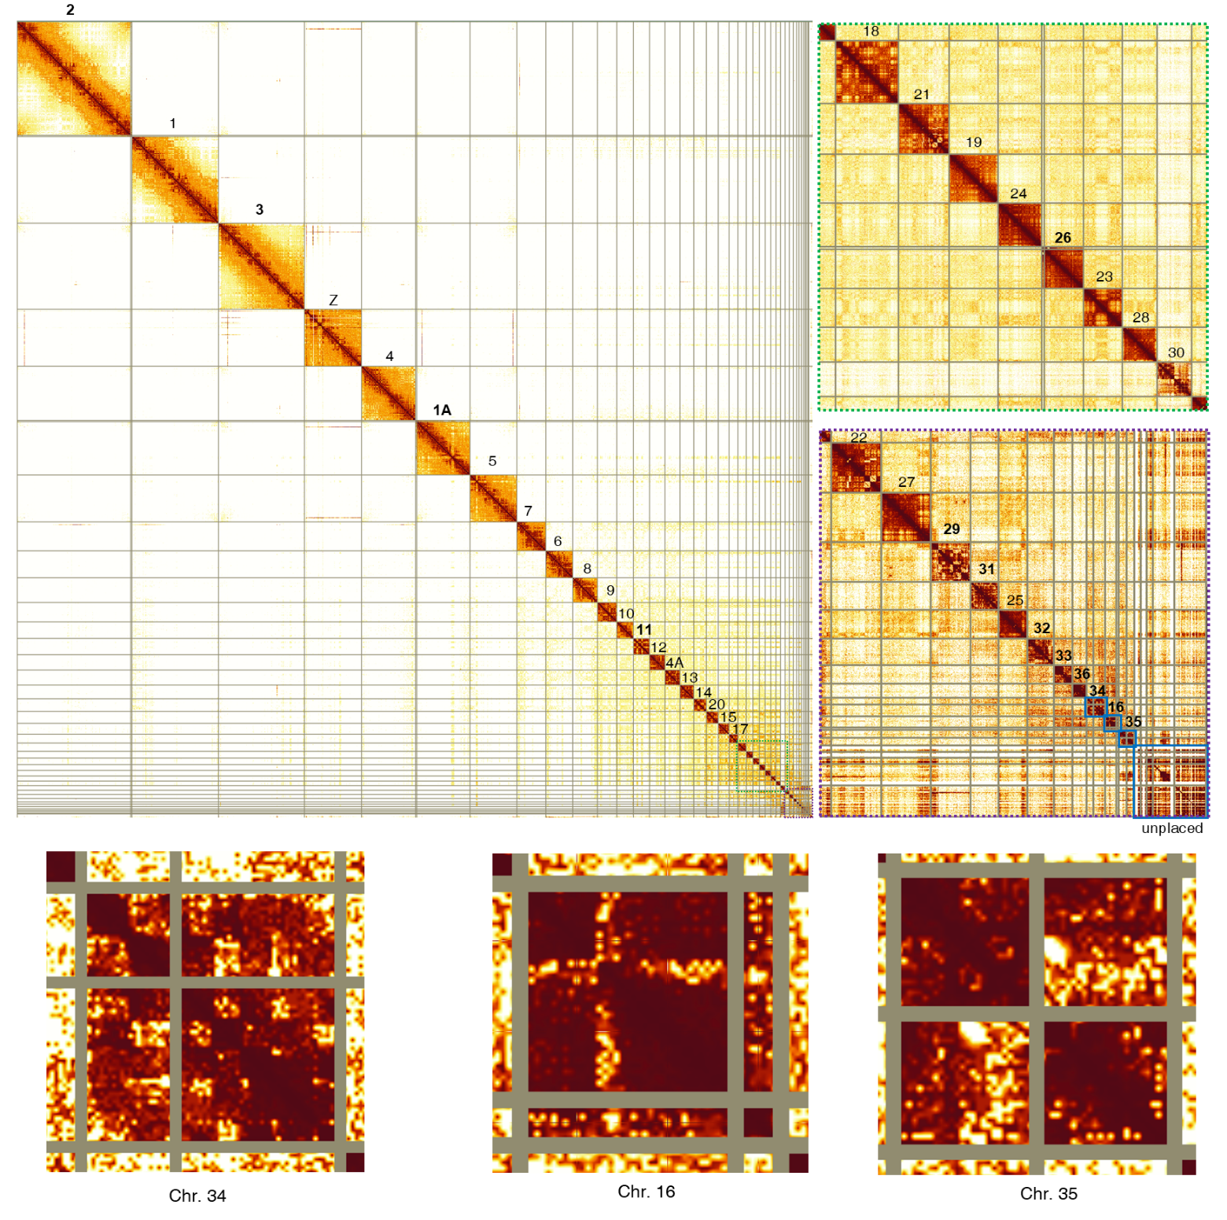
02. 현재 진행 중인 연구 내용 소개
연구 결과 (2/6) | VGP 유전체에서 새롭게 발견한 염색체
VGP Zebra finch의 8 unplaced scaffolds: 높은 missing ratio 및 높은 gene density
Hi-C 정보 기반 VGP Zebra finch에서 29-36번 소형염색체 새롭게 발견 (by Kerstin Howe, Jonathan Wood)
Zebra finch에서 발견된 소형염색체 29-36
Extended Data Fig. 1. Association between missing ratio, GC- or repeat content, and gene density of VGP assemblies.
Extended Data Fig. 2. Hi-C interaction heatmap of the VGP zebra finch reassembly.

Slide 14
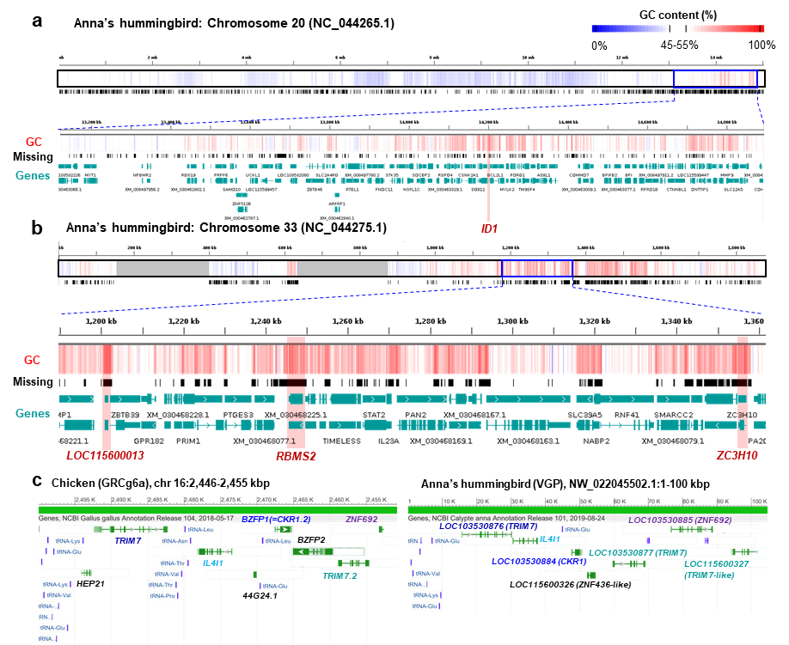
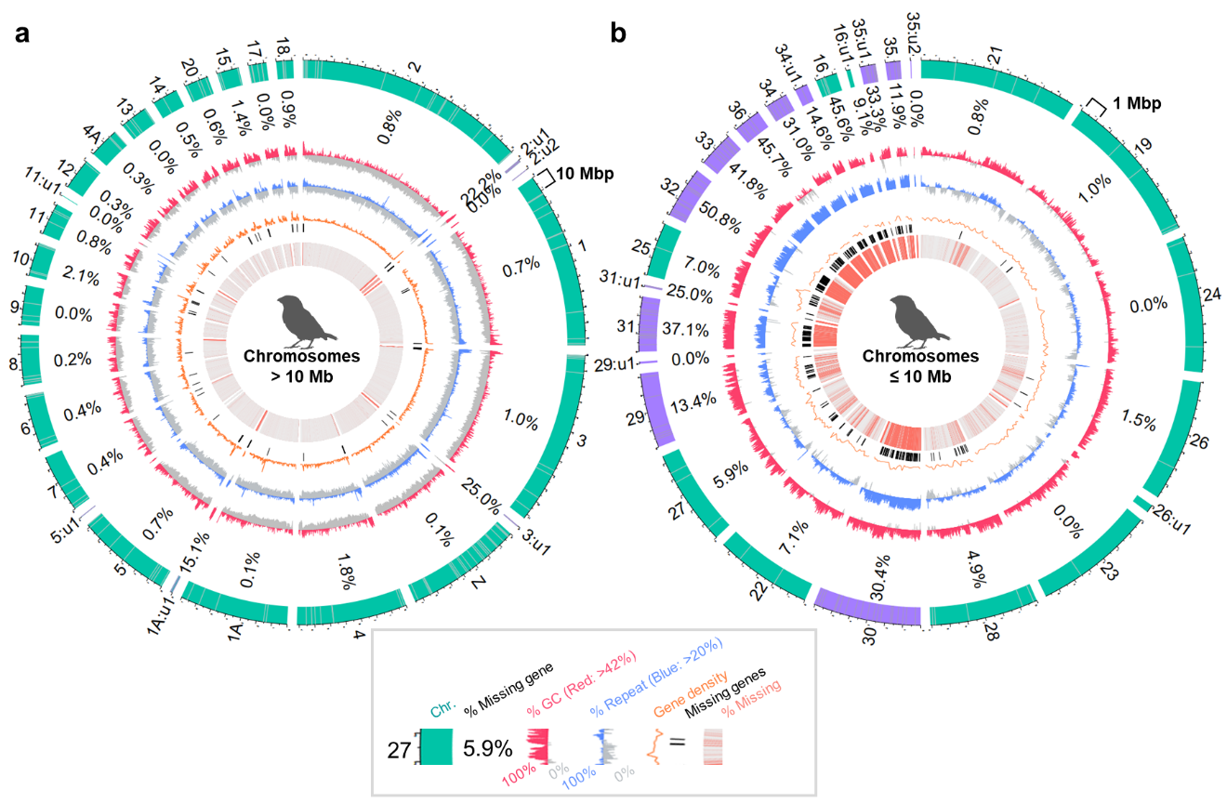
02. 현재 진행 중인 연구 내용 소개
연구 결과 (2/6) | VGP 유전체에서 새롭게 발견한 염색체 (continued)
Zebra finch에서 새롭게 규명한 8개의 소형염색체: 높은 GC-content, repeat content, gene density
Zebra finch: 574개의 유전자 새롭게 발견
Anna’s hummingbird: VGP 유전체에서 조립에 실패한 16번 염색체의 흔적을 발견
Zebra finch에서 발견된 소형염색체 29-36
Anna’s hummingbird의 소실된 유전체 영역
Fig. 2. Circos plots revealing chromosome profiles of missing protein coding genes recovered in the VGP zebra finch assembly.
Extended Data Fig. 3. Missing sequences in Anna’s hummingbird assembly.

Slide 15
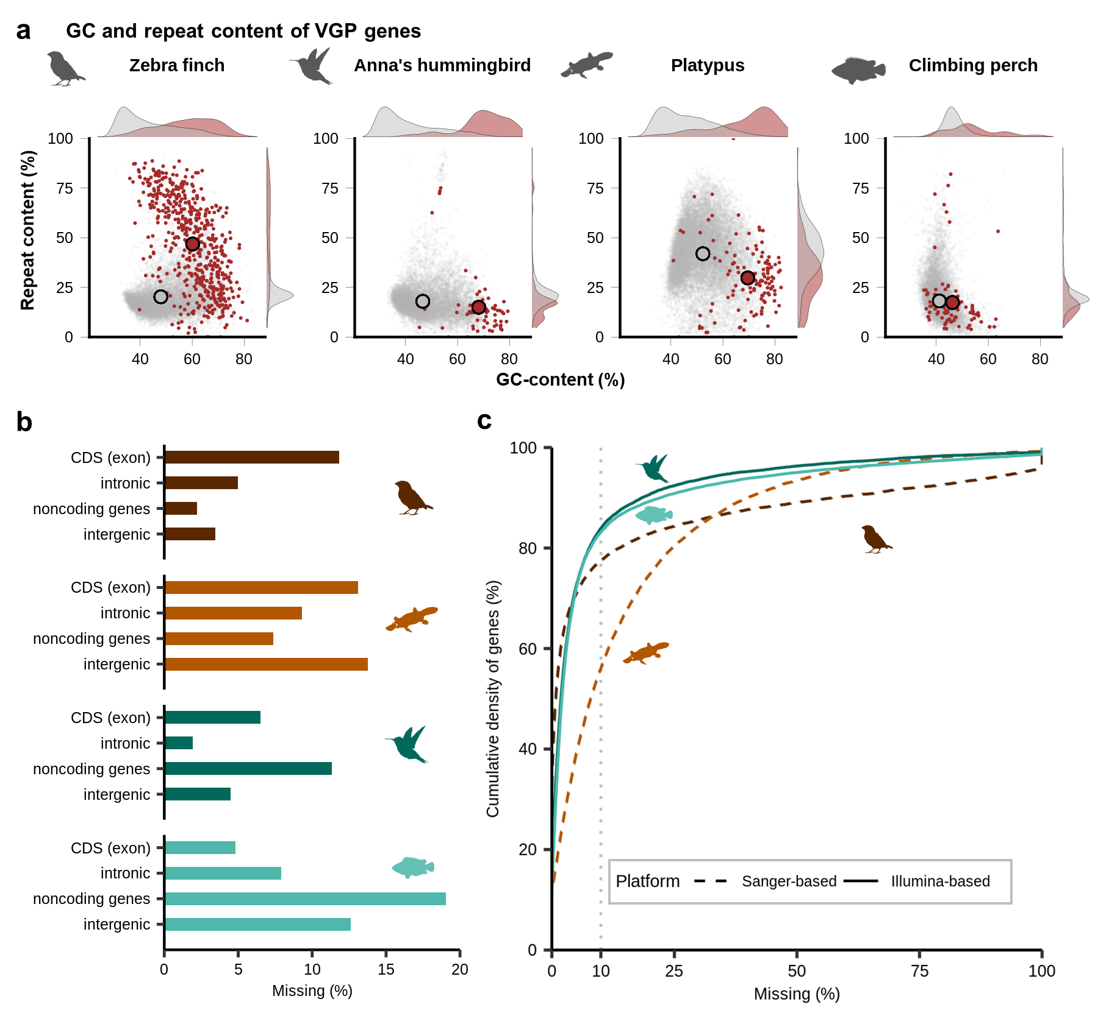
02. 현재 진행 중인 연구 내용 소개
연구 결과 (3/6) | 유전자 주변 허위 소실된 영역의 양과 특징
허위 소실된 유전자: ~574개, 일반 유전자에 비해 높은 GC content
CDS: intergenic regions에 비해 높은 missing ratio
유전자 내 허위 소실된 영역
허위 소실된 유전자의 특징: 높은 GC-content
양: 엑손 및 인트론의 5-13%가 이전 유전체에서 누락 (엑손의 경우 3,479-20,132개가 완전히 누락)
Species |  |  | Zebra finch | Anna’s hummingbird | Platypus | Climbing perch
Total |  |  | 13,781 | 8,221 | 20,132 | 3,479
Included in completely missing genes? | Yes |  | 3,695 | 141 | 354 | 178
 | No |  | 10,086 | 8,080 | 19,778 | 3,301
Exon position | 5'UTR |  | 2,818 | 5,402 | 4,868 | 567
 | Coding exon | First | 2,170 | 4,150 | 3,876 | 445
 |  | Internal | 9,679 | 1,602 | 13,206 | 2,395
 |  | Last | 816 | 190 | 1,046 | 274
 | 3'UTR |  | 783 | 120 | 952 | 251
시퀀싱 플랫폼의 효과:
Illumina-based assemblies: 약 17%의 유전자가 조립 불량 (10% 이상의 서열 소실)
Sanger-based assemblies: 30-45%의 유전자가 조립 불량 (10% 이상의 서열 소실)
Fig. 3. Amount and characteristics of missing genes and exons.

Slide 16
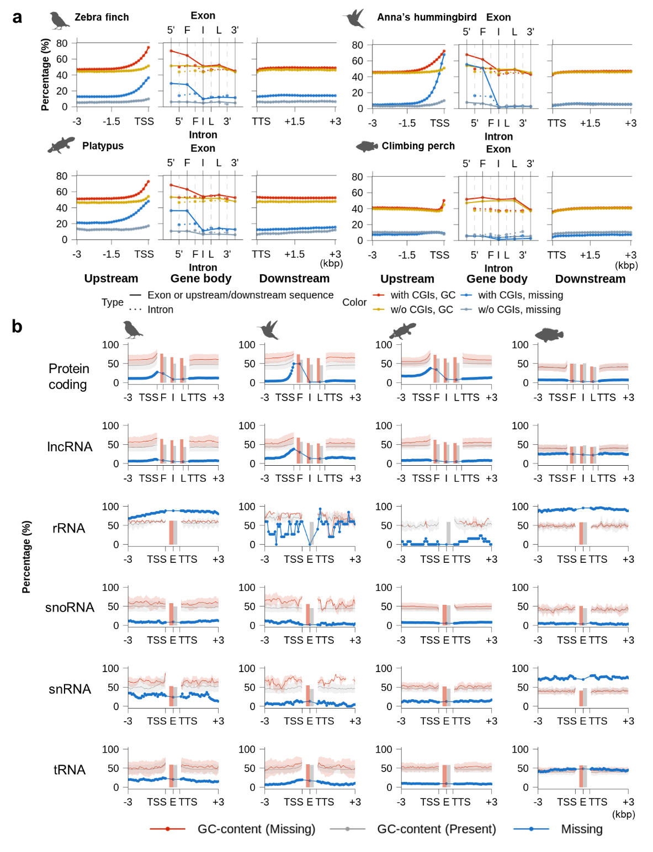
02. 현재 진행 중인 연구 내용 소개
연구 결과 (3/6) | 유전자 주변 허위 소실된 영역의 양과 특징 (continued)
최대 50%의 유전자들이 이전 유전체 상 GC-rich한 transcription start site를 누락
upstream CpG islands를 갖는 유전자: 더 높은 GC 및 missing ratio
5’ 영역의 GC-rich Transcription start site 서열의 허위 소실
Protein coding gene 주변 영역 상 허위 소실 비율 비교
Upstream: Transcription start sites (TSS) 주변 높은 GC 및 missing ratio (Climbing perch 제외)
Gene body: 5’ proximal 엑손에서 높은 GC 및 missing ratio (Climbing perch 제외)
Downstream: 특이 패턴 관찰되지 않음
유전자 중 upstream CpG islands를 갖고 있는 경우 더 높은 GC 및 missing ratio를 보임
Fig. 4. a, Distribution of missing sequences and GC-content within or near genes in previous assemblies relative to VGP assemblies.

Slide 17
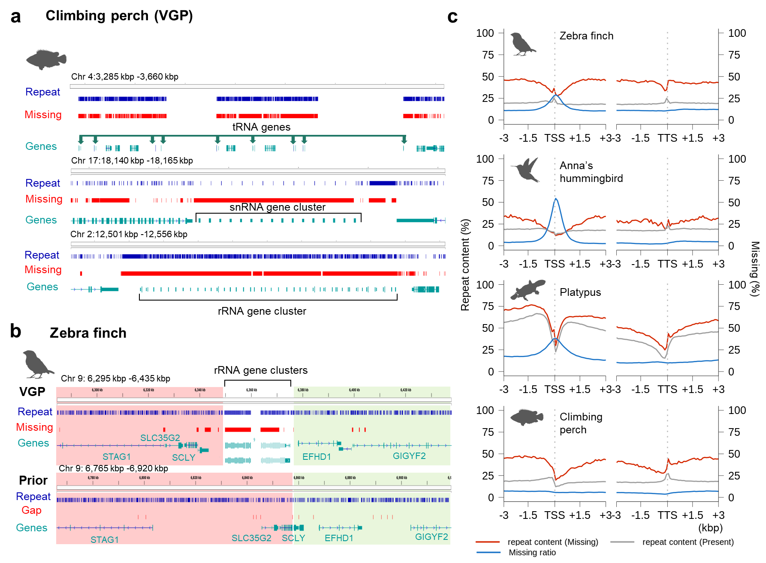
02. 현재 진행 중인 연구 내용 소개
연구 결과 (3/6) | 유전자 주변 허위 소실된 영역의 양과 특징 (continued)
Non-coding genes: lncRNA genes의 경우 protein coding genes와 유사한 패턴
rRNA, tRNA, and snRNA genes: 높은 missing ratio 및 repeat content
Non-coding genes에서 나타나는 허위 서열 소실 패턴
lncRNA: 역시 5’ TSS 주변 영역에서 서열이 많이 누락됨 (Climbing perch 제외)
Missing ratio of rRNA and tRNA of climbing perch: 높은 repeat content와 연관
Fig. 4. b. Distribution of missing sequences and GC-content within or near genes in previous assemblies relative to VGP assemblies.
Extended Data Fig. 4. Repeat profile of previously missing genomic regions.

Slide 18
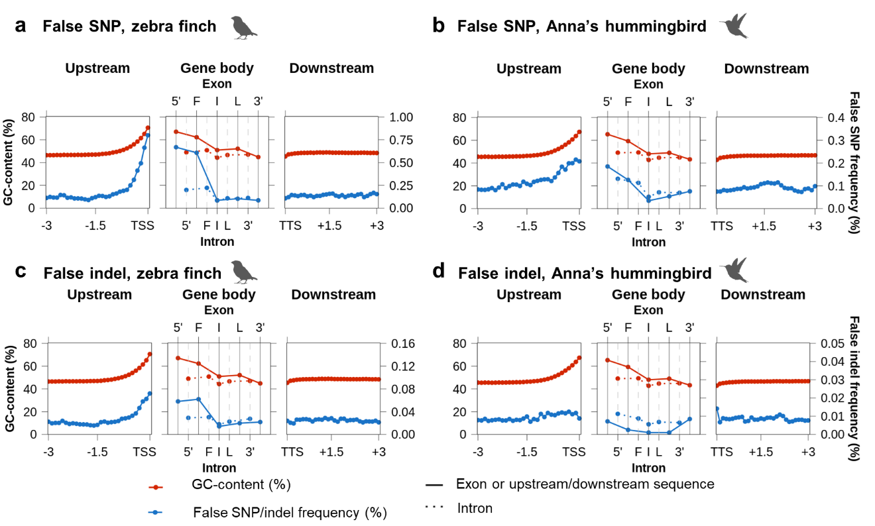
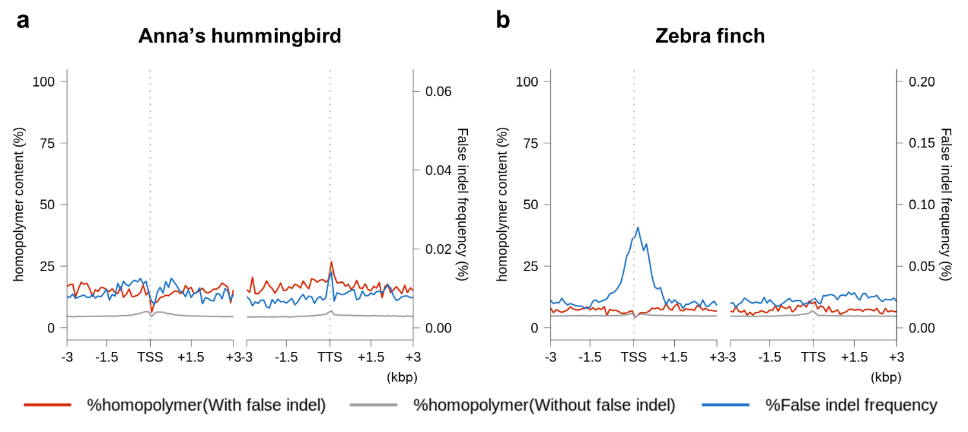
02. 현재 진행 중인 연구 내용 소개
연구 결과 (4/6) | 유전자 주변 False SNP 및 False indel의 빈도 패턴
동일 개체에서 이전/VGP 유전체가 만들어진 두 종 (Zebra finch, Anna’s hummingbird) 대상 분석 진행
Zebra finch: GC가 높은 TSS 근처 높은 빈도의 false SNP & indel
Anna’s hummingbird: GC가 높은 TSS 근처 false SNP이 높은 빈도로 관찰, false indel: homopolymer와 연관
False SNP 및 Indel 분석
Zebra finch & Anna’s hummingbird: VGP와 이전 유전체가 동일 개체로부터 생산
Zebra finch (Sanger-based):
GC가 높은 TSS 근처에서 false SNP & indel이 높은 빈도로 관찰
Anna’s hummingbird (Illumina-based):
GC가 높은 TSS 근처에서 false SNP이 높은 빈도로 관찰, false indel의 경우 homopolymer와 연관
Fig. 5. Biased distribution of sequencing errors near GC-rich 5’-proximal regions of protein coding genes.
Extended Data Fig. 5. Homopolymer content and frequency of false indels near TSS and TTS.

Slide 19
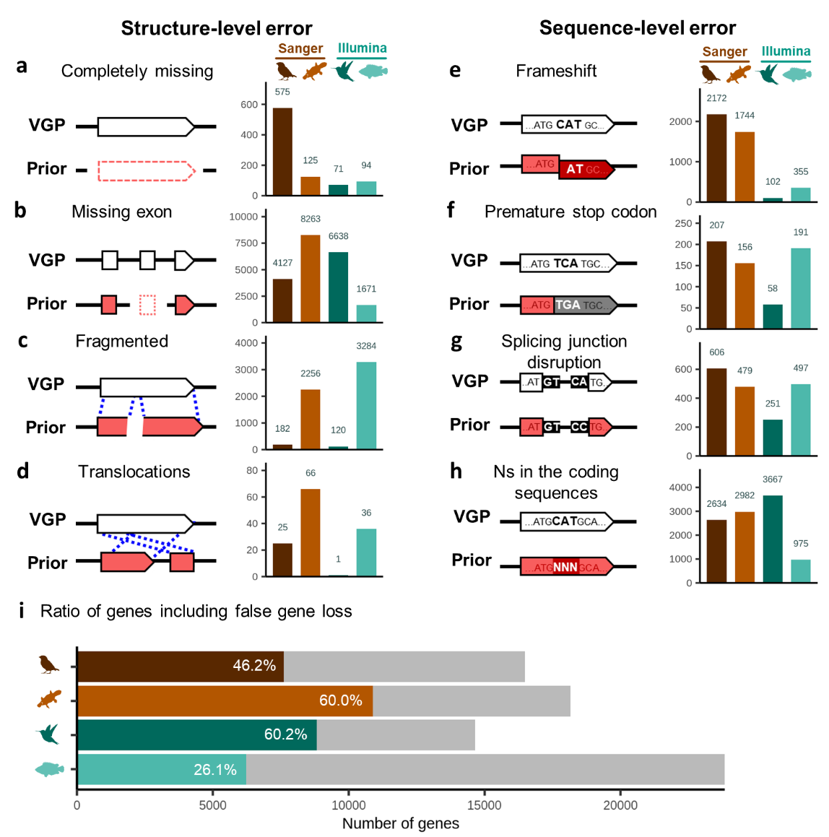
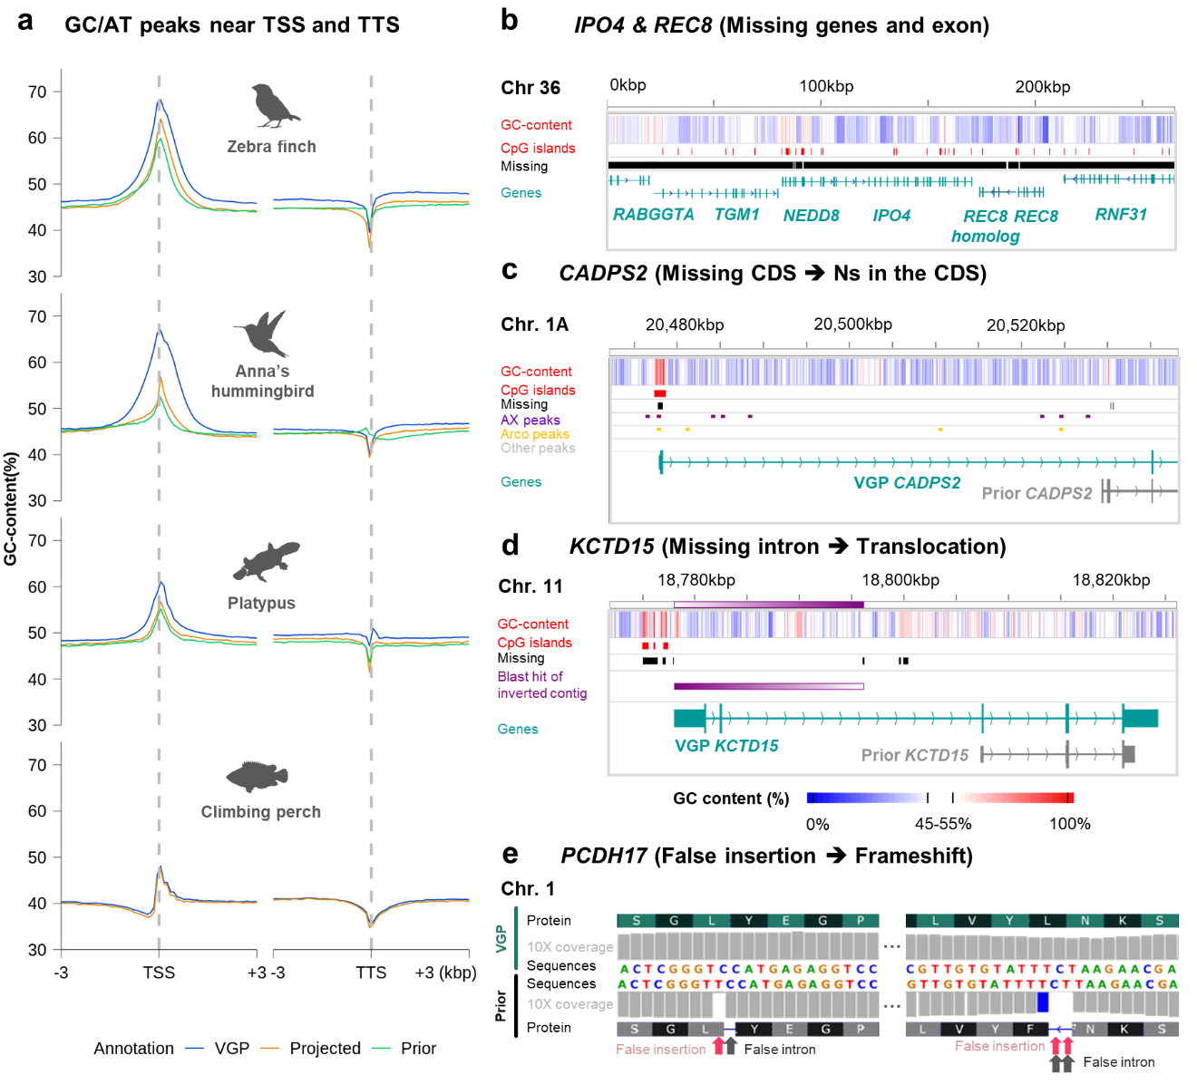
02. 현재 진행 중인 연구 내용 소개
연구 결과 (5/6) | 이전 유전체에서 발견되는 False gene loss의 유형과 수, 영향
전체 유전자 중 26-60%가 1개 이상의 False gene loss를 포함
이전 유전체 대비, VGP 유전체에서 TSS 근처 더 높은 GC-content
이전 유전체의 유전자 상 소실 및 잘못 반영된 염기서열로 인해 유전자의 실제 구조 반영에 오류 발생
False gene loss 의 유형과 수
False gene loss가 유전자 주석에 미치는 영향
Fig. 6. Types and amount of false gene losses in the previous assemblies relative to the VGP assemblies.
Fig. 7. Effect of false gene losses in the previous assemblies on annotations.

Slide 20
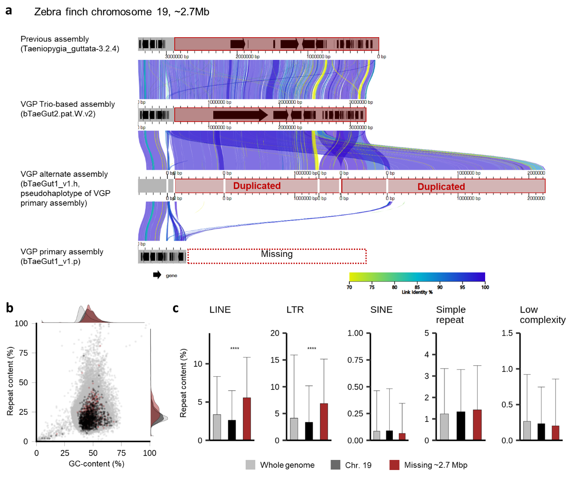
02. 현재 진행 중인 연구 내용 소개
연구 결과 (6/6) | VGP 유전체 상 허위 소실된 영역 발견
VGP zebra finch 유전체의 19번 염색체 상 2.7 Mb 서열이 소실되어 있음을 발견
해당 서열은 heterozygosity 로 인해 다른 단상형 (Haplotype) assembly에 잘못 복제
LINE, LTR과 같은 반복서열이 해당 영역에 높은 빈도로 존재
VGP Zebra finch 유전체 상 소실된 ~2.7 Mb 서열
19번 염색체:
염색체 말단 ~2.7 Mb 서열이 VGP 유전체에서만 소실, 이전 유전체에는 존재
허위 서열 복제 (False duplication):
VGP 유전체 상 소실된 해당 서열이 다른 단상형 assembly에 잘못 복제되어 있으며, 해당 서열의 10X Genomics library read depth가 주변 영역의 절반 가량임을 확인 ➔ 단상형 간 Heterozygosity로 인한 현상으로 추정
높은 빈도의 반복서열:
LINE (Long interspersed nuclear element) 및 LTR (Long terminal repeat)과 같은 반복 서열이 해당 영역에 높은 빈도로 존재
Fig. 8. Genomic regions that failed to be assembled in chromosome-level scaffolds of the VGP zebra finch primary assembly (bTaeGut1_v1.p).

Slide 21
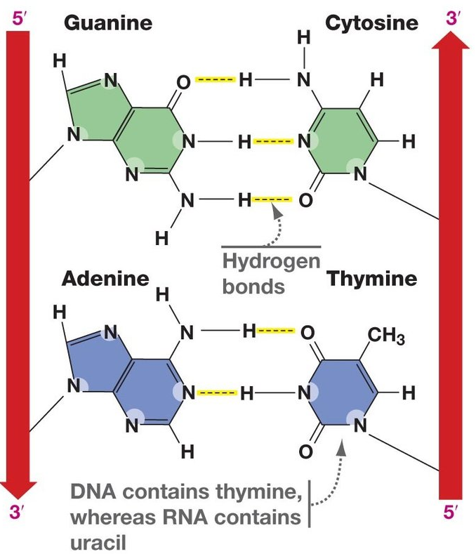
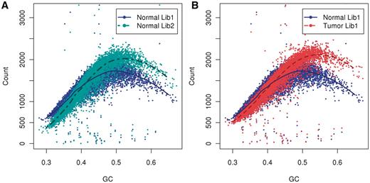
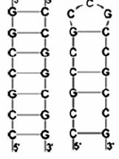

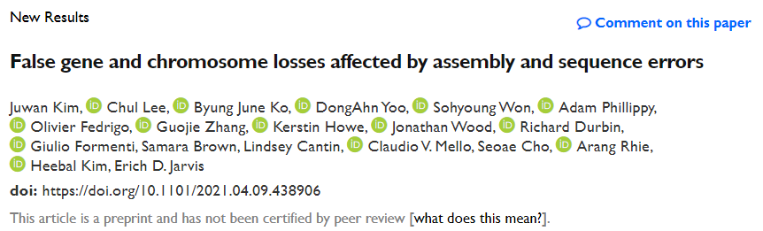
02. 현재 진행 중인 연구 내용 소개
연구 결과의 해석 및 진행 상황
연구 결과의 해석: 이전 소실된 서열의 높은 GC-content 및 GC-bias in NGS platforms로 인한 문제로 고려
연구 진행 상황: 2021년 4월 bioRxiv에 업로드 및 Nature communications에 투고 완료
연구결과의 해석: 높은 GC-content 영역의 빈번한 서열 누락
?
1
2
3
1
2
GC bias in short-read length sequencing platform (Benjamini and Speed, 2012)
Formation of
secondary structures
More hydrogen bonds
in GC pairs than AT pairs
연구 진행상황
?
2021년 4월 현재
bioRxiv에 논문 초안 업로드 완료
Nature communications에 투고 완료
FalseGeneLoss.py 코드 및 분석 파이프라인 개선 작업 진행 중
Benjamini, Y., & Speed, T. P. (2012). Summarizing and correcting the GC content bias in high-throughput sequencing. Nucleic acids research, 40(10), e72-e72.

Slide 22
목차
지원자 경력 소개
현재 진행 중인 연구 내용 소개
Scientific background
학력사항
컴퓨터 활용 능력
학술대회 및 논문
연구의 배경
연구 파이프라인 구축
연구 결과
결과의 해석
진행 상황
이수과목 소개
분석역량 소개

Slide 23
03. Scientific background
학위 과정 중의 주요 이수과목 & 생물정보 프로그램 활용 역량
주요 이수과목: 생물정보학 및 실습 1-3 , 생물정보학을 위한 IT 기초, 소셜컴퓨팅
NGS 데이터 포함 다양한 종류의 생물정보 파일 형식 및 생물정보 프로그램 활용 가능
학위 과정 중의 주요 이수 과목
생물정보 프로그램 활용 역량
s
생물정보학 및 실습 1-2
기본 생물정보 분석
NGS data 분석
생물정보 파일 포맷 및 DB (NCBI, Ensembl…)
생물정보학 기본 이론 및 분석방법
시퀀싱 플랫폼 별 특징
서열 정렬 알고리즘
DEG 분석, Protein-protein interaction 분석
BEDTools, SAMTools
서열 조사: BLAST, BLAT
서열 정렬: MAFFT, PRANK
QC & trimming: FastQC, Trimmomatic
Read mapping: bowtie, BWA, STAR
Variant calling: GATK
Genome data 분석
계통 및 진화 분석
생물정보학 및 실습 3
NGS 데이터 기반 유전변이 발굴 실습
Data QC, trimming, mapping, variant calling
SnpEff 통한 유전변이 영향 예측
SQL 데이터베이스 활용
유전체 정렬: minimap2, cactus
유전체 주석: CAT (Comparative-Annotation-Toolkit)
계통수 작성: RAxML
양성선택진화변이 발굴 분석: CodeML
유전자군 분석: CAFE
생물정보학을 위한 IT 기초
분석 경험 파일 형식
Linux 환경에서의 명령어 사용법 (awk, grep, pipe…)
정규표현식 활용법
Classification, regression, and clustering
Sequence (FASTA, FASTQ)
Sequence Alignment/Map (SAM, BAM, PSL, PILEUP)
Browser Extensible Data (BED)
General Feature Format (GFF3) Variant Call Format (VCF)
SQL database (SQL)
Newick format (nwk)
Hierarchical/Multiple Alignment Format (HAL, MAF)
소셜컴퓨팅
Python 프로그래밍 위주 실습
네트워크 분석 (networkx)

Slide 24
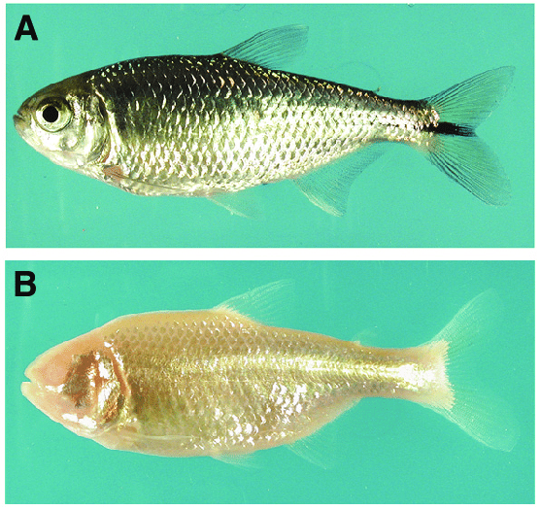
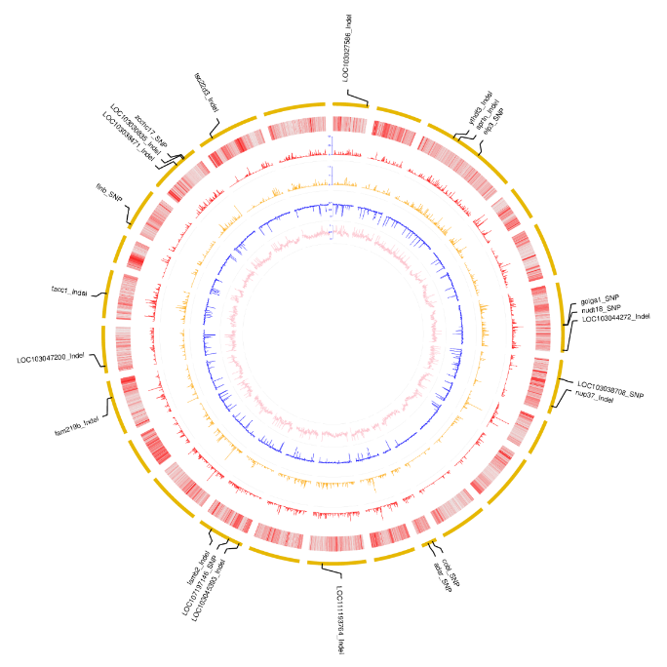
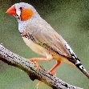


03. Scientific background
생물정보 분석 역량 소개
NGS 데이터 기반 개체군 분석: 특이 표현형 연관 후보 유전변이 (SNP, Indel) 발굴
진화유전체학 분석: 종간비교를 통한 양성선택선발신호 (Positive selection signature) 탐색
유전체 구축 동향 분석: NCBI assembly & taxonomy DB 기반 유전체 구축분야 동향 분석
생물정보 분석 경험
s
NGS 데이터 기반 개체군 분석
진화유전체학 분석
유전체 구축 동향 분석
s
s
s
WGS/RNA-seq data analysis
Illumina reads
10X Genomics reads
PacBio reads
Comparative genomics
Gene family analysis
Orthologue analysis
Positive selection analysis
NCBI 기반 동향 분석
Metadata from NCBI DB
Assembly statistics
Clade-level statistics
NCBI assembly DB
Chromosome
Alignment with AstMex1.0.2
Genome
Number of SNP
Number of Indel
GC content
NCBI Taxonomy DB
국가생물종 목록 DB
Repeat content
Assembly statistics
Contig N50
Scaffold N50
Sequencing platform
…
Clade-level
statistics
Ghysen, A., Dambly-Chaudière, C., & Raible, D. W. (2010). Patterning the nervous system through development and evolution. International Journal of Developmental Biology, 54(10), S1-S14.

Slide 25
CJ제일제당 BIO IT 2021 상반기 신입 입사지원
발표를 들어주셔서
감사드립니다.
서울대학교
협동과정 생물정보학 석사과정
김주완

